Slide 1

Opsporing af type 2 diabetes

Slide 2
Hvorfor er det vigtigt at tale om dette emne?
???

Slide 3
Fakta om type 2-diabetes
Ca. 252.000 danskere lever i dag med diagnosen type 2-diabetes. Type 2-diabetes udgør således ca. 80 % af alle diabetestilfælde i Danmark
Ca. 360.000 danskere har prædiabetes.
Statistikker viser, at risikoen for type 2-diabetes er højere blandt borgere, som kommer fra fx Pakistan, Tyrkiet og Somalia
Borgere med psykiske lidelser eller andre sårbare borgergrupper har højere risiko for type 2-diabetes end andre borgergrupper.
Ca. 15.000 danskere diagnosticeres med type 2-diabetes hvert år
Kilder: RUKS 2018 (2017 tal) Register for udvalgte kroniske sygdomme, Sundhedsdatastyrelsen og Sundhedsstyrelsen 2017. Anbefalinger for tværsektorielle forløb for mennesker med type 2-diabetes

Slide 4
I dag skal vi tale om…
Hvordan vi spotter type 2-diabetes
Type 2 diabetes
Risikofaktorer
Symptomer
Forebyggelse
Hvad vi gør i vores afdeling for at handle på en mistanke
Hvordan vi sikrer opfølgning
I dag går ca. 76.000 danskere rundt med type 2-diabetes uden at vide det.
I Hjørring kommune ca. 1000 personer.
Disse mennesker har risiko for at udvikle alvorlige komplikationer ligesom de har øget risiko for at dø tidligere end andre.
I dag har ca. 35-50 % af dem, der diagnosticeres med type 2-diabetes, allerede udviklet komplikationer på diagnosetidspunktet.
Kilder: Steno Diabetes Center og Gedebjerg et al 2017. Prevalence of micro- and macrovascular diabetes complications at time of type 2 diabetes diagnosis and associated clinical characteristics: A cross-sectional baseline study of 6958 patients in the Danish DD2 cohort

Slide 5
Fakta om type 2 diabetes
Insulinresistens i muskel- og fedtceller
Med tiden ikke tilstrækkelig dannelse af insulin i bugspytkirtlen

Slide 6
https://www.sundhed.dk/borger/patienthaandbogen/hormoner-og-stofskifte/sygdomme/diabetes-type-2-hvad-er-det/type-2-diabetes/Type 2-diabetes - Patienthåndbogen på sundhed.dk
pe 2-diabetes - Patienthåndbogen på sundhed.dk

Slide 7
Diabetes 2 opstår fordi
Sukkerstofferne fra maden kan ikke/eller har svært ved at komme fra blodet og ind i cellerne pga mangelfuld insulinsignal.
Hormonet Insulin fra bugspytkirtlen er nøglen/signalet, som skal åbne cellen, så sukkerstoffet kan komme ind
MEN
Insulin fungerer ikke som det skal, eller der produceres ikke nok insulin i bugspytkirtlen.
Celle/nøgle fungerer ikke og der bliver større mængde sukkerstof i blodet
Der opstår forhøjet blodsukker

Slide 8
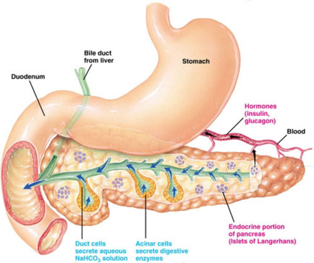
Bugspytkirtlen

Slide 9
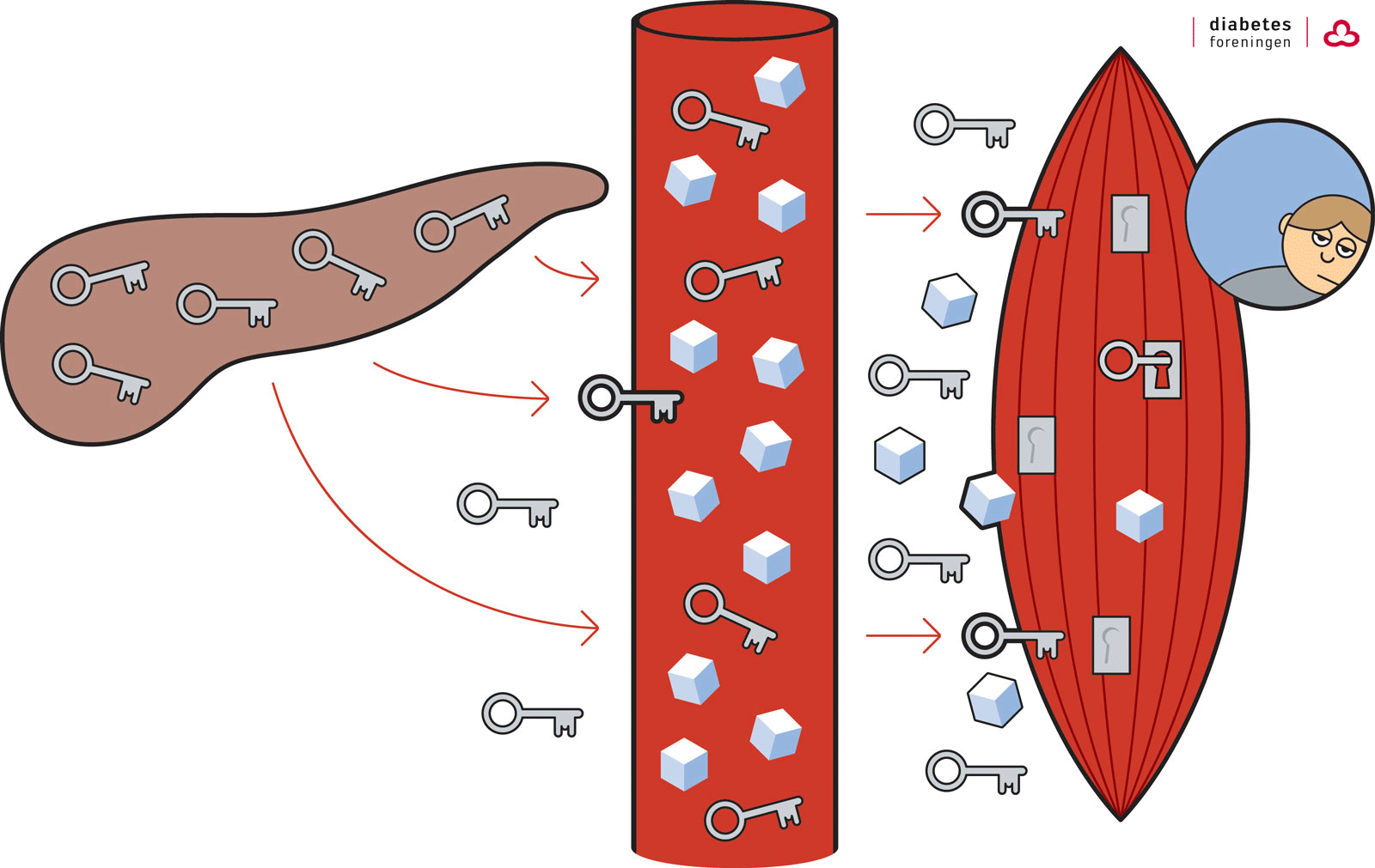
Sagt på en anden måde…

Slide 10
Type 2 diabetes
Diagnosen:
2 målinger HbA1c på 48 eller derover.
Svarende til et middelblodsukker på 7.7.

Slide 11
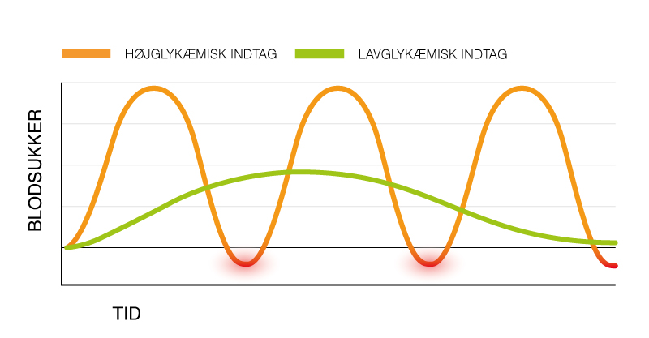
Blodsukkerværdier
Blodsukkeret skal optimalt være:
Før måltiderne: 4-7 mmol/l
Efter måltidet (cirka 1½ time): mindre end 10 mmol/l
Ved sengetid: 7-8 mmol/l
Målet er: stabile blodsukre

Slide 12
Typer diabetes
Type 1 10 % | Type 1½ 10% | Type 2 80%
Autoimmun sygdom | Autoimmun sygdom over tid | Livsstilssygdom
Hurtigt indsættende | Mellem indsættende | Langsomt indsættende
Akut | Manglende styring af BS | Opdages ofte ved tilfældighed
Hospitalsindlæggelse | Egen læge | Egen læge
Ambulatorie | Egen læge => ambulatorie | Egen læge (eller ambulatorie)

Slide 13
Behandling
Mad
Motion
Medicin
Vægttab
Bt
Kolesterol

Slide 14
Fakta om type 2-diabetes
Type 2-diabetes kan være forbundet med en række alvorlige komplikationer og tidlig død, fx :
Hjerte-kar-sygdomme (Akut hjertesygdom – hjertesvigt - stroke)
Fodsår
Øjensygdom
Nyresygdom
Skader på nervesystemet (neuropati i fødder/fingre – organer)

Slide 15
Prædiabetes
Forhøjede blodsukkerværdier, som endnu ikke er så høje, at man får diagnosen type 2-diabetes.
HbA1c 42-47
Allerede her begynder følgesygdommene
Skærpet opmærksomhed omkring livsstil og generelle helbredtilstand vigtigt

Slide 16
Psykiske lidelser og type 2-diabetes
Indtagelse af psykofarmaka og lav fysisk aktivitet betyder, at nogle borgere med psykiske lidelser er i højere risiko for at udvikle type 2-diabetes.
Borgere med psykisk sygdom dør i gennemsnit 15-20 år tidligere end raske borgere
I ca. 60 % af tilfældene er forklaringen forskellige somatiske sygdomme, herunder type 2-diabetes, som borgeren ikke får tilstrækkelig behandling for.
Borgerens fysiske og psykiske trivsel har stor indflydelse på, hvor godt han eller hun lever med type 2-diabetes.
Kilder: Vidensråd for Forebyggelse, 2015. Psykisk sygdom og ændringer i livsstil.

Slide 17
Gruppeøvelse :
Refleksion over tidlig opsporing af type 2-diabetes blandt borgere med psykiske lidelser
Snak sammen to og to
(5 minutter)
Opsamling i plenum
(5 minutter)
Hvilke tanker sætter det i gang hos jer, når I får denne viden om, at borgere med psykiske lidelser har større risiko for at udvikle type 2-diabetes end andre borgere?
Hvilken betydning har dette for vores arbejde med den enkelte borger i hverdagen?
Notes:
Formålet med denne øvelse er, at alle medarbejdere reflekterer over den nye viden om, at borgere med psykiske lidelser har større risiko for at udvikle type 2-diabetes end andre borgere, og hvad dette betyder for medarbejderne, for deres arbejde i hverdagen og for deres egne borgergrupper.
Som leder sikrer du (eller en koordinator), at inputs indsamles og nedskrives i et skriftligt vidensgrundlag, som justeres på et kommende personalemøde.

Slide 18
Symptomer på type 2-diabetes

Slide 19
Gruppeøvelse 3:
Kan du spotte symptomerne?
Snak sammen to og to (5 minutter) og opsamling i plenum (5 minutter)
Notes:
Der findes mange symptomer på type 2-diabetes, men i dette slide findes udvalgte symptomer, som der bør være særlig opmærksomhed på. Dette slide kan bruges til at lade dine medarbejdere tale sammen 2 og 2 eller i plenum og prøve at identificere, hvilke symptomer, der her er illustreret.
Formålet med denne øvelse er, at medarbejderne reflekterer over symptomer på type 2-diabetes.

Slide 20





Symptomer på type 2-diabetes
Der findes en række symptomer på type 2-diabetes, men følgende fem symptomer skal vi være særligt opmærksomme på.
Hyppig vandladning
/øget tørst
Syns- eller føleforstyrrelser
Infektioner i hud og slimhinder
Vanskelig heling af sår
Urinvejs-infektioner

Slide 21
Hyppig vandladning
/øget tørst
Hvis sukkeret i blodet ikke optages korrekt i cellerne, vil sukkerniveauet i blodet stige. Et for højt blodsukker betyder, at mere sukker skal udskilles i urinen. Da sukker binder væske, vil det give mere hyppig vandladning, dehydrering og øget tørst.

Slide 22
Syns- eller føleforstyrrelser
Borgere med diabetes kan opleve syns- eller føleforstyrrelser. Det kan både skyldes en umiddelbar reaktion på det lave eller meget høje blodsukker. Syns- eller føleforstyrrelser kan også være udtryk for komplikationer ved diabetes, og borgeren bør uanset hvad tilses af en læge.

Slide 23
Infektioner i hud og slimhinder
Hvis sukkeret i blodet ikke optages korrekt i cellerne, vil sukkerniveauet i blodet stige. Det høje sukkerniveau stimulerer væksten af bakterier, som kan føre til infektioner.

Slide 24
Vanskelig heling af sår
Hvis sukkeret i blodet ikke optages korrekt i cellerne, vil sukkerniveauet i blodet stige. Et for højt blodsukker kan med tiden skade nervesystemet og blodomløbet samt hæmme evnen til sårheling.

Slide 25
Urinvejsinfektioner
Hvis sukkeret i blodet ikke optages korrekt i cellerne, vil sukkerniveauet i blodet stige. Et for højt blodsukker betyder, at mere sukker skal udskilles i urinen. Det høje sukkerniveau i urinen kan stimulere vækst af bakterier og derved føre til infektioner i urinvejene.

Slide 26
Andre symptomer på højt blodsukker
Ændret adfærd
Især ældre og psykisk sårbare ændrer adfærd, bliver evt. forvirrede. Mentale og kognitive udfordringer forværres.
Mundtørhed
Pga. de hyppige vandladninger
Træthed
Vægttab ( mest type 1. diabetes)

Slide 27
REFLEKSION OVER SYMPTOMERNE
Snak sammen to og to
(5-10 minutter)
Opsamling i plenum
(10 minutter)
Hvilke tanker har I, nu hvor vi har gennemgået symptomerne?
Hvad kan vi gøre fremadrettet for at have ekstra opmærksomhed på symptomer på type 2-diabetes blandt vores borgere?
Notes:
Formålet med denne øvelse er, at medarbejderne reflekterer over den viden, de har fået om symptomerne. Samtidig er denne gruppeøvelse muligheden for, at medarbejderne kan give inputs til at etablere et fælles videns- og arbejdsgrundlag på arbejdspladsen.
Som leder sikrer du (eller en koordinator), at inputs indsamles og nedskrives i et skriftligt vidensgrundlag, som justeres på et kommende personalemøde.

Slide 28
Vi skal blive bedre til at spotte type 2-diabetes.
Men hvorfor?
Ved at være opmærksomme på symptomer på type 2-diabetes kan vi bidrage til, at sygdommen opdages så tidligt som muligt.
Det mindsker risikoen for komplikationer og for tidlig død.
Samtidig kan den rette behandling give de fleste borgere mulighed for at leve et godt liv med sygdommen.

Slide 29
Risikofaktorer for udvikling af type 2-diabetes

Slide 30


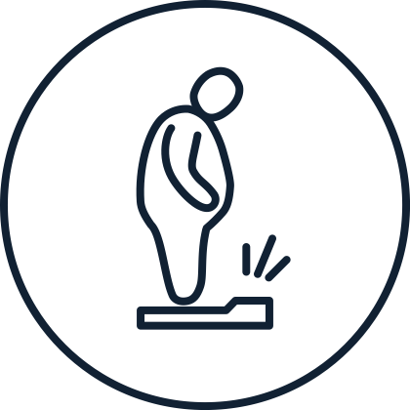




Risikofaktorer for udvikling af type 2-diabetes
Der findes forskellige risikofaktorer, som øger risikoen for at udvikle type 2-diabetes. Nogle kan der handles på, så sygdommen forebygges.
Ved også at være opmærksomme på risikofaktorerne, kan vi bidrage til, at udvikling af type 2-diabetes så vidt muligt undgås.
Høj alder
Diabetes i familien eller under graviditet
Overvægt
Etnicitet
(Øget risiko blandt borgere med tyrkisk, pakistansk eller somalisk baggrund)
Lav fysisk aktivitet
Rygning
Behandling med psykofarmaka eller binyrebarkhormon

Slide 31
Flere risikofaktorer
Forhøjet blodtryk
Forhøjet kolesterol
Hjerte-kar sygdom
Søvnapnoe

Slide 32
Når vi får denne viden om risikofaktorer…
Er nogle af vore borgere i risiko?
Hvad gør vi hos os ift tidlig opsporing?
Hvordan kan vi blive bedre?

Slide 33
Forebyggelse
Sund mad
Fysisk aktivitet/motion
Vægttab hvis overvægtig
Stabilt BT
Normale kolesteroltal

Slide 34
Snak sammen to og to
(5-10 minutter)
Opsamling i plenum
(10 minutter)
Gruppeøvelse :
HVORDAN KAN VI BLIVE BEDRE TIL AT SPOTTE TYPE 2-DIABETES TIDLIGT?
Hvilke barrierer og muligheder er der for, at vi kan blive bedre til at spotte type 2-diabetes tidligt?
Hvad vil være svært? Hvad vil være nemt?
Hvordan får vi faglig sparring i hverdagen?
Notes:
Formålet med denne øvelse er, at medarbejderne reflekterer og føler sig inddraget i at finde løsninger på, hvordan I kan indarbejde arbejdsgange for tidlig opsporing i hverdagen. Øvelsen bidrager også til, at medarbejderne her giver inputs til at etablere et fælles videns- og arbejdsgrundlag på arbejdspladsen.
Som leder sikrer du (eller en koordinator), at inputs indsamles og nedskrives i et skriftligt vidensgrundlag, som justeres på et kommende personalemøde.
Du kan som leder finde yderligere inspiration til vejledende spørgsmål til dine medarbejdere i Sundhedsstyrelsens Anbefalinger for målrettet opsporing af type 2-diabetes i kommunerne: https://www.sst.dk/-/media/Puljer/Ivaerksaettelse-af-maalrettet-identifikation-af-personer-med-type-2-diabetes-i-kommunerne/ANBEFALINGER-FOR-MLRETTET-OPSPORING-AF-TYPE-2-DIABETES-I-KOMMUNERNE.ashx?la=da&hash=55A2B74A491099396735A483549911405A7DEC7D
Skriv alle barrierer/muligheder fra post-its op på en whiteboard eller sæt post-its op på en tavle.

Slide 35
Afrunding opsporing

Slide 36
Andre emner
Blodsukkermåling
Altid engangsfingerprikker.
Behandlingsmål HbA1c.
Handleanvisning – link VAR
Injektionsteknik
Se altid indlægsseddel
Stikkeskema
Obs hurtigvirkende kun 1 mdr efter anbrud, dato på.

Slide 37
:
HVAD TAGER JEG MED FRA DAGENS MØDE?
Reflektér for dig selv
(3-5 minutter)
Opsamling i plenum
(5 minutter)
Hvad er jeg blevet klogere på?
Hvad ville jeg gerne have haft mere viden om?
Hvad vil jeg gerne have, at vi fokuserer mere på fremadrettet?

Slide 38
:
HVEM SKAL JEG KONTAKTE, NÅR JEG SOM MEDARBEJDER HAR MISTANKE OM, AT EN BORGER HAR TYPE 2-DIABETES?
Drøftelse i plenum
(10 minutter)
Download og udfyld skabelonen
”Sådan gør vi, når vi spotter symptomer på type 2-diabetes i vores afdeling”
Notes:
Formålet med denne øvelse er, at medarbejderne bliver klar over, hvem de skal kontakte med deres observationer. Samtidig er denne gruppeøvelse muligheden for, at medarbejderne kan give inputs til at etablere et fælles videns- og arbejdsgrundlag på arbejdspladsen.
Som leder sikrer du (eller en koordinator), at inputs indsamles og nedskrives i et skriftligt vidensgrundlag, som justeres på et kommende personalemøde.
Du kan som leder finde yderligere inspiration til vejledende spørgsmål til dine medarbejdere i Sundhedsstyrelsens Anbefalinger for målrettet opsporing af type 2-diabetes i kommunerne: https://www.sst.dk/-/media/Puljer/Ivaerksaettelse-af-maalrettet-identifikation-af-personer-med-type-2-diabetes-i-kommunerne/ANBEFALINGER-FOR-MLRETTET-OPSPORING-AF-TYPE-2-DIABETES-I-KOMMUNERNE.ashx?la=da&hash=55A2B74A491099396735A483549911405A7DEC7D

Slide 39
:
SÅDAN FØLGER VI OP, NÅR VI FÅR MISTANKE OM, AT EN BORGER HAR TYPE 2-DIABETES
Drøftelse i plenum
(10 minutter)
Download og udfyld skabelonen
”Sådan gør vi, når vi spotter symptomer på type 2-diabetes i vores afdeling”
Notes:
Formålet med denne øvelse er, at medarbejderne bliver klar over, hvilke processer, I har for at sikre opfølgning på de observationer, medarbejderen har foretaget. Samtidig er denne gruppeøvelse muligheden for, at medarbejderne kan give inputs til at etablere et fælles videns- og arbejdsgrundlag på arbejdspladsen.
Som leder sikrer du (eller en koordinator), at inputs indsamles og nedskrives i et skriftligt vidensgrundlag, som justeres på et kommende personalemøde.
Du kan som leder finde yderligere inspiration til vejledende spørgsmål til dine medarbejdere i Sundhedsstyrelsens Anbefalinger for målrettet opsporing af type 2-diabetes i kommunerne: https://www.sst.dk/-/media/Puljer/Ivaerksaettelse-af-maalrettet-identifikation-af-personer-med-type-2-diabetes-i-kommunerne/ANBEFALINGER-FOR-MLRETTET-OPSPORING-AF-TYPE-2-DIABETES-I-KOMMUNERNE.ashx?la=da&hash=55A2B74A491099396735A483549911405A7DEC7D

